Slide 2
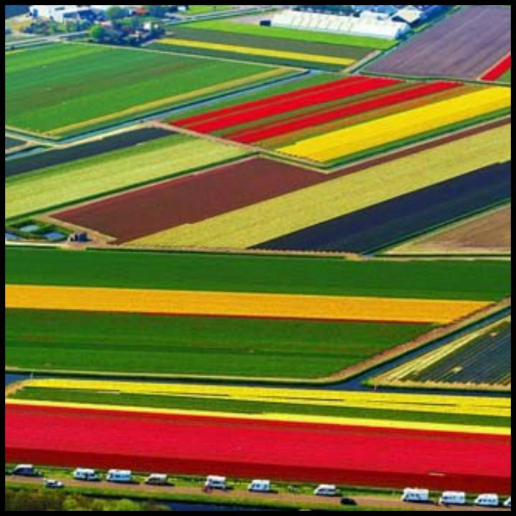
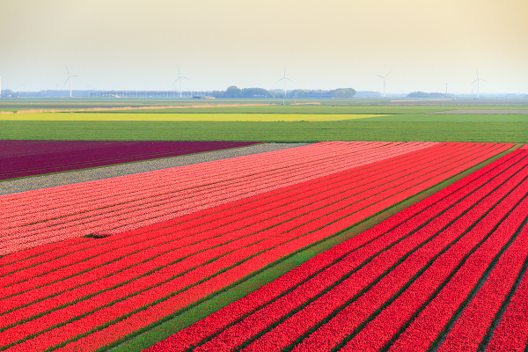

Slide 3
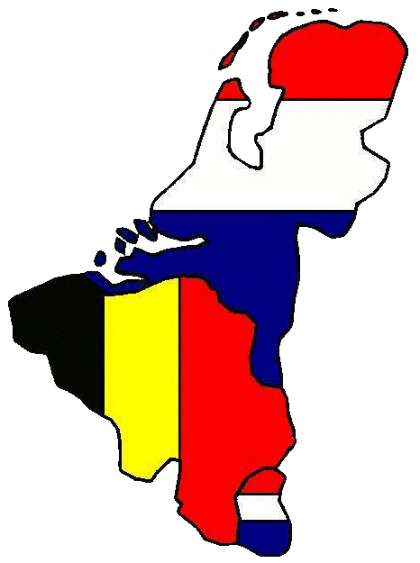
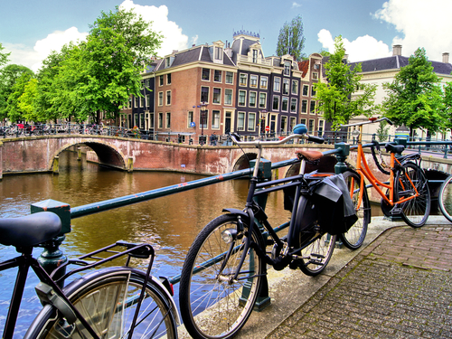
BENELUX
https://www.youtube.com/watch?v=KEm-YiEAvD8

Slide 4
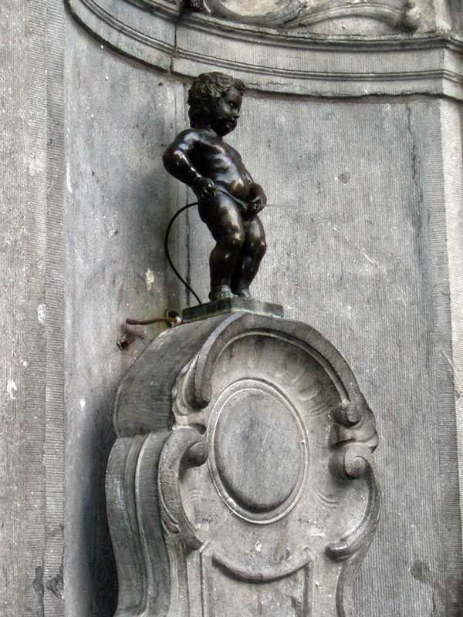

Slide 5
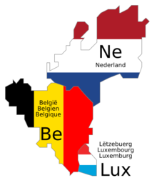
ZÁKLADNÉ INFORMÁCIE
Belgicko: 30 500 km2
11,5 mil. ob.
hl.m.: ???
Holandsko: 41 500 km2
17 mil. ob.
hl.m.: ???
Luxembursko: 2 600km2
616 000. ob.
hl.m.: ???

Slide 6
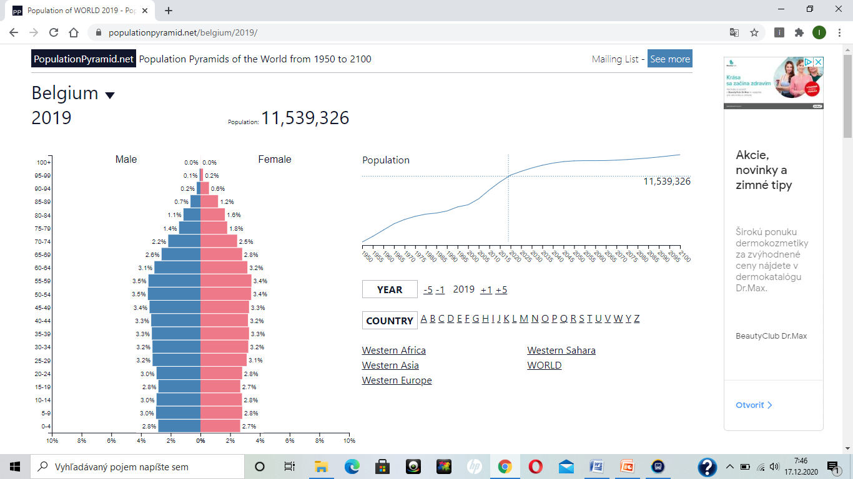

Slide 7
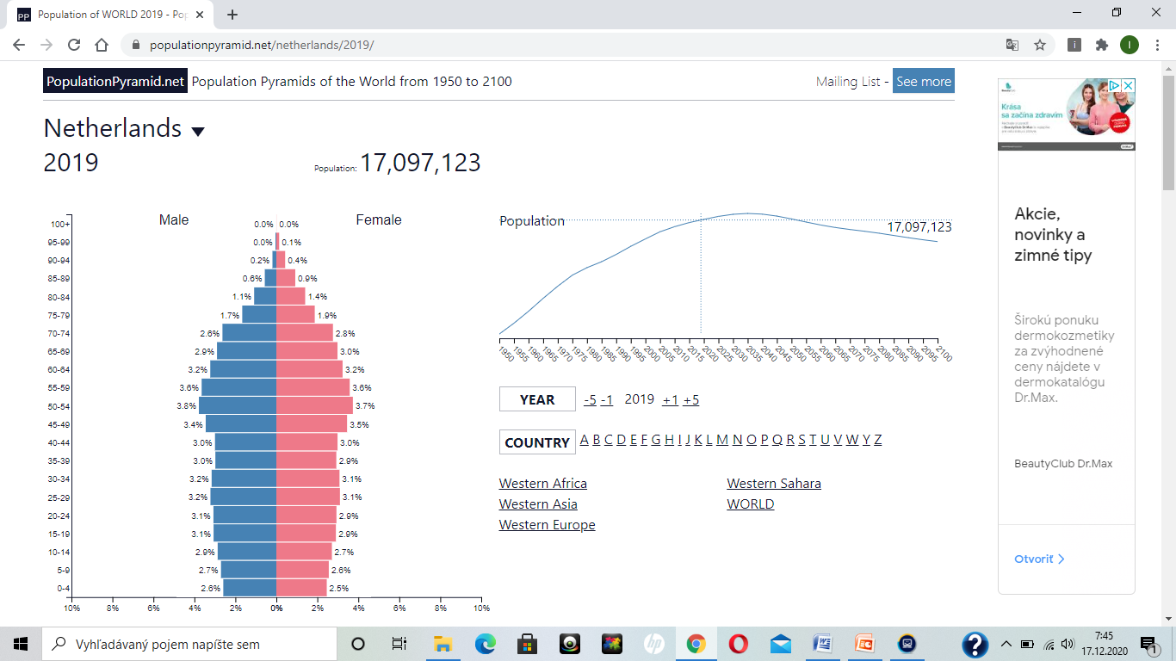

Slide 8
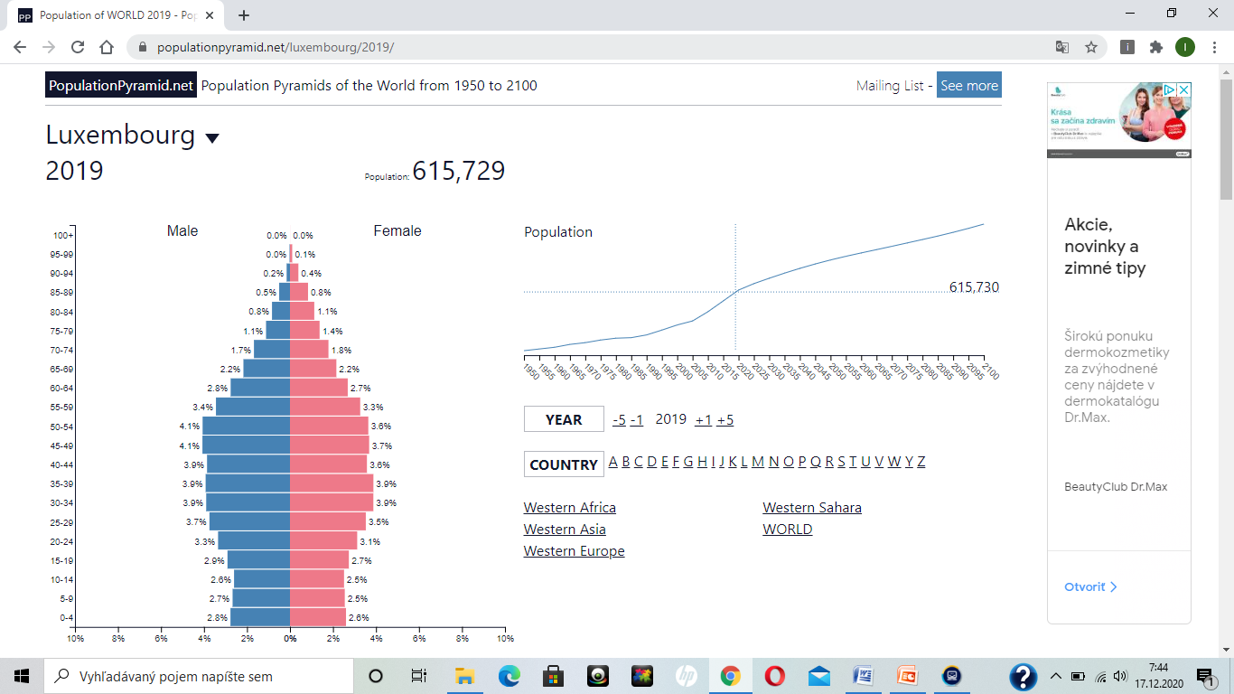

Slide 9
Štátne zriadenie

Slide 10
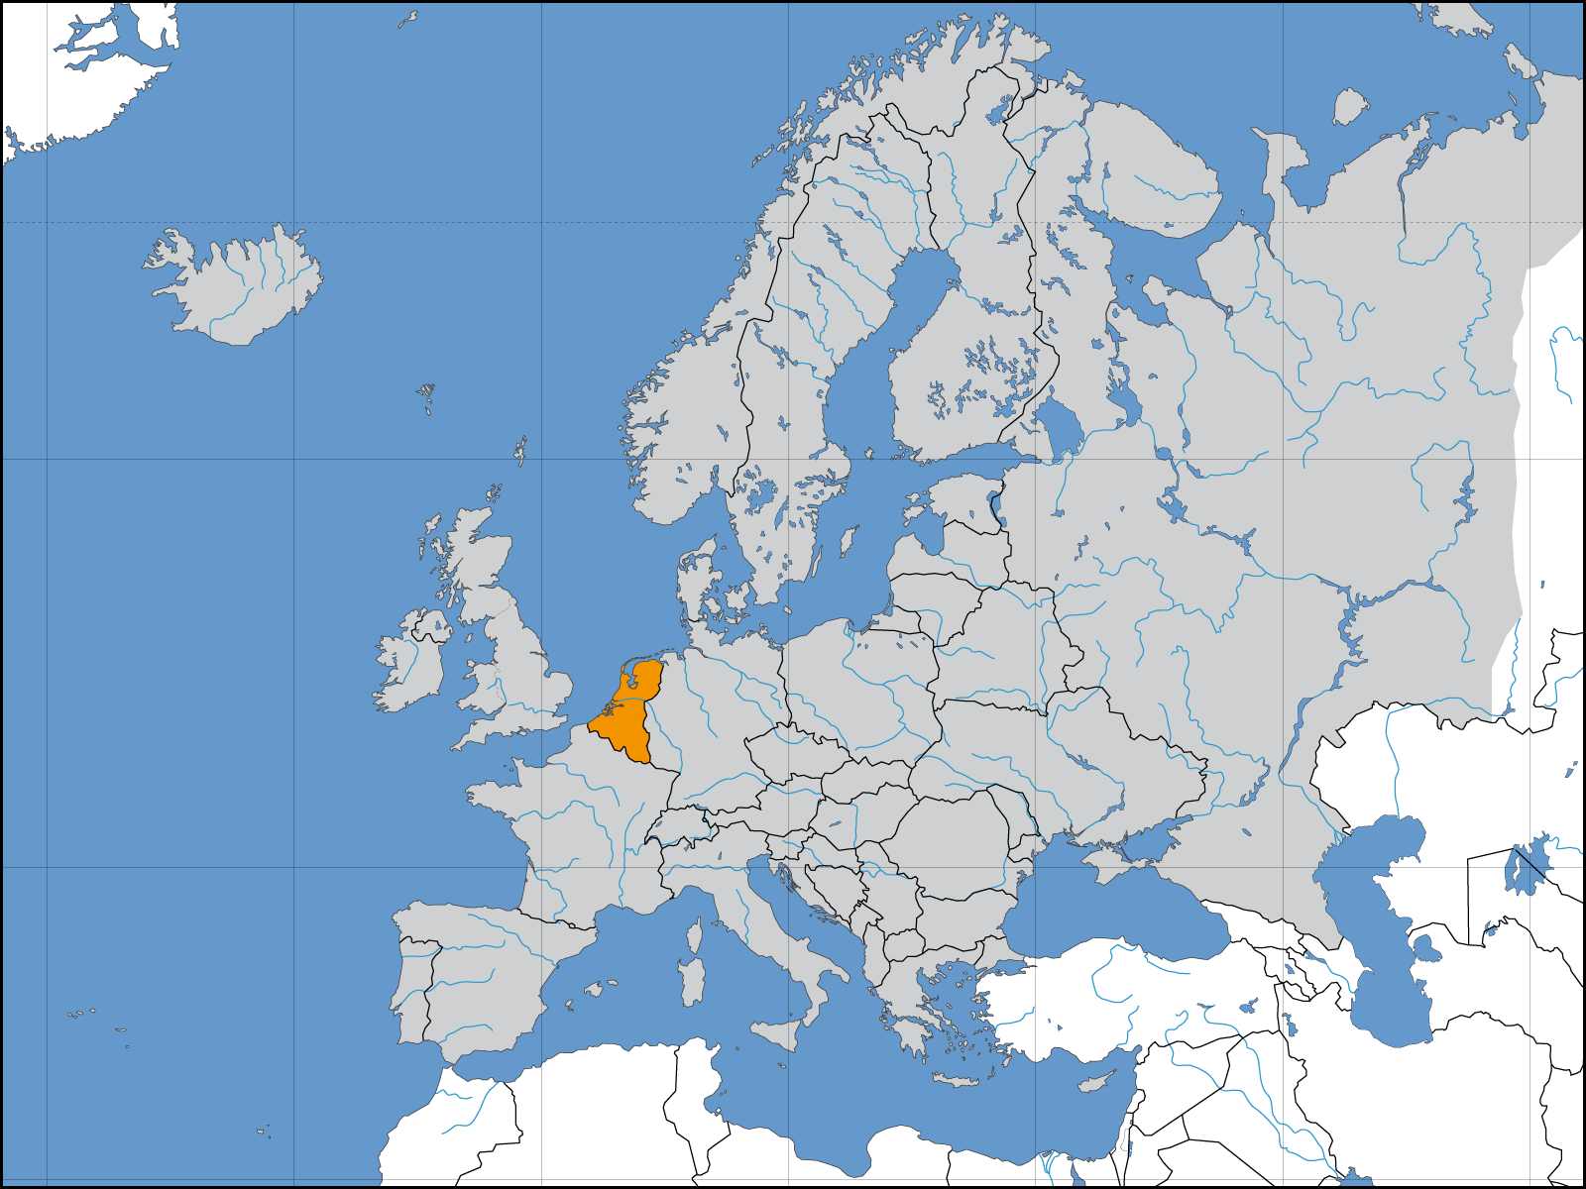
POLOHA:
-prímorské štáty (okrem Luxemburska)
-Z časť Európy
-pri Severnom mori

Slide 11
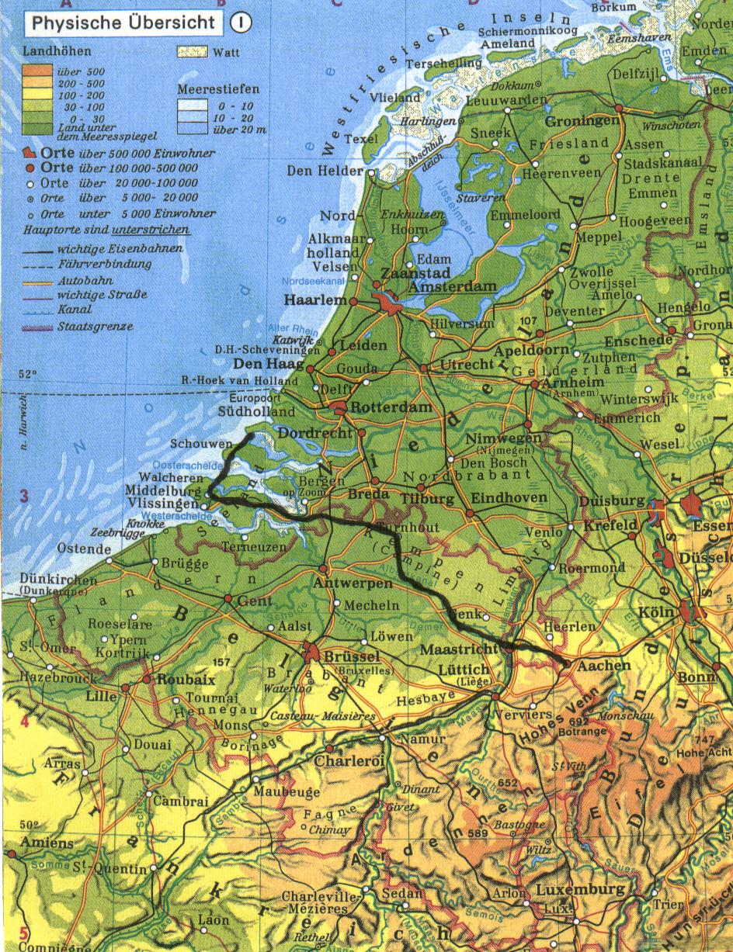
PRÍRODNÉ POMERY
A: POVRCH:
-nížinatý (najmä Holandsko)
Takmer polovica Holandska
je pod morom
-hornatý (Luxembursko a JV Belgicka)
-pohoria sú nízke

Slide 12
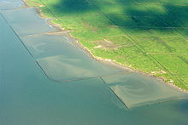
POLDER
-územie, ktoré vzniklo vysušením mora
-typické pre Holandsko

Slide 13
B.) PODNEBIE
-mierne – typ oceánsky (veľa zrážok)- typické tzv. „anglické počasie“

Slide 14
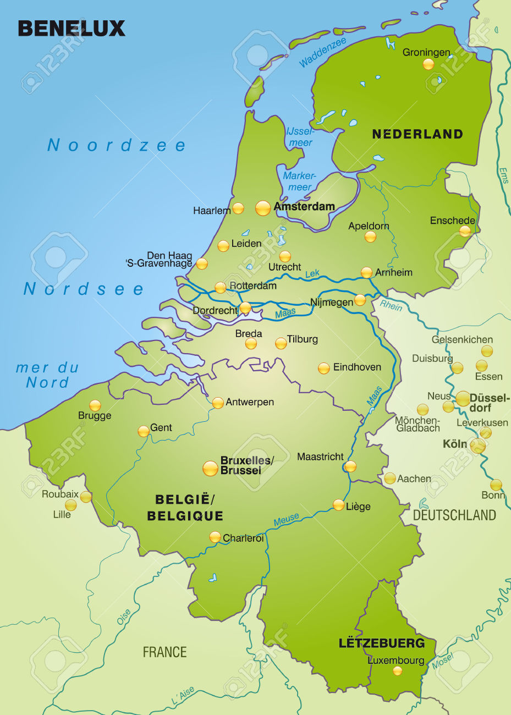
C.) VODSTVO
-hustá riečna sieť
-rieky sú vodnaté a splavné
-známe rieky:
RÝN(ústi v Holandsku)
MAAS
SCHELDA...

Slide 15
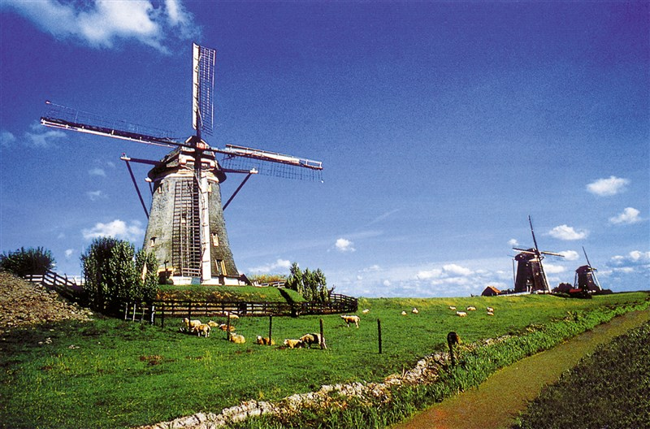
d.) rastlinstvo a živoč.
-prevládajú lúky a pasienky
-v Luxembursku - lesy

Slide 16
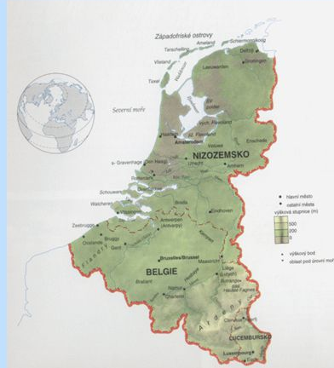
HUMÁNNO-GEOGRAFICKÁ CH.
Obyvateľstvo
GERMÁNI
Holandsko
ROMÁNI
Belgicko
Luxembursko

Slide 17
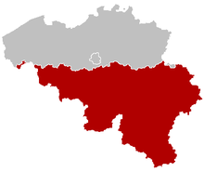
Flámsko
Valónsko

